Slide 1


北风和小鱼

Slide 2

yán sè wú tóng shù duǒ jìn dé yì
颜 色 梧 桐 树 躲 进 得 意
dōu fú chū yuán yuán de yǎn jing
都 浮 出 圆 圆 的 眼 睛
yì kǒu qì é máo dà xuě jié bīng
一 口 气 鹅毛 大 雪 结 冰
hé miàn zhī dào zhuō mí cáng
河 面 知 道 捉 迷 藏

Slide 3

北风呼呼地吹着。

Slide 4


青草
梧桐树
鸟儿

Slide 5


它向草地吹一吹，青草变了颜色。

Slide 6

它向梧桐树吹一吹，梧桐树落了叶。

Slide 7
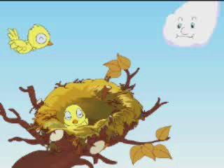
它向鸟儿吹一吹，鸟儿躲进了窝。

Slide 8
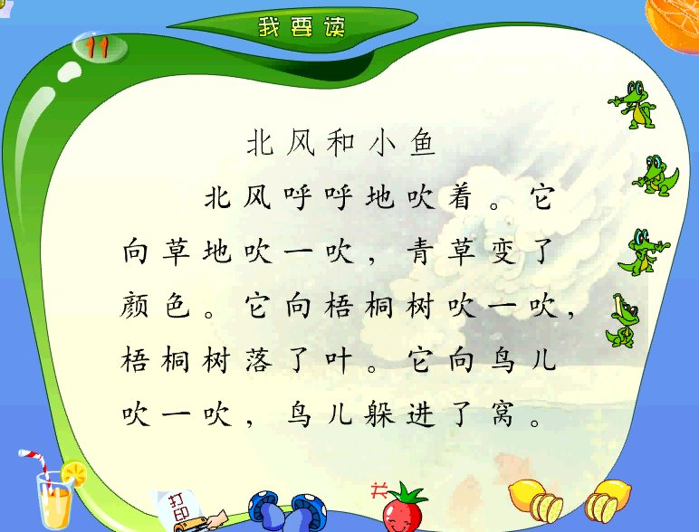

Slide 9
Shuō huà
说话：
北风向 吹一吹，
。

Slide 10
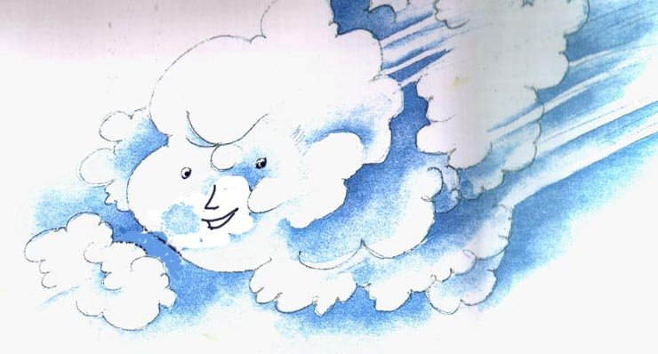
得意地
北风得意地说：“哈哈，大家都怕我。”

Slide 11

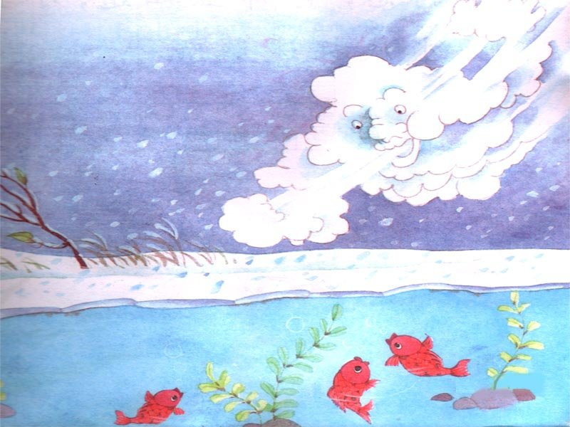
小鱼听了浮出水面，鼓起圆圆的眼睛说：“我们就不怕。”
北风气极了，猛吹一口气，鹅毛大雪飘落在河面上，河水结冰了。
北风看不见小鱼了，非常得意，它哪里知道，小鱼正在水底捉迷藏呢。
我们就不怕
气极了
猛吹
非常得意

Slide 12


北风呼呼地吹着。它向草地吹一吹，青草变了颜色。它向梧桐树吹一吹，梧桐树落了叶。它向鸟儿吹一吹，鸟儿躲进了窝。
北风得意地说：“哈哈，大家都怕我。”
小鱼听了浮出水面，鼓起圆圆的眼睛说：“我们就不怕。”
北风气极了，猛吹一口气，鹅毛大雪飘落在河面上，河水结冰了。
北风看不见小鱼了，非常得意，它哪里知道，小鱼正在水底捉迷藏呢。

Slide 13
hé
shù
chū
miàn
和
树
出
面
和气
和好
树木
树叶
大树
出去
出来
出生
见面
水面
里面
上面

Slide 14
qì
kǒu
máo
zhī
气
口
毛
知
天气
生气
出气
人口
口中
口水
牛毛
知了
知心

